Slide 1

«С маленькой удачи начинаются
большие успехи»

Slide 2

Теории возникновения ВОДЫ
«Теория происхождения из земных недр»;
«Космическая теория»

Slide 3
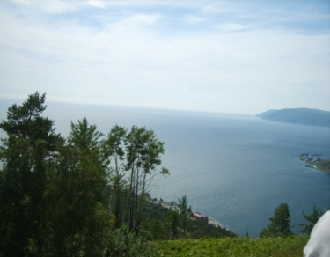
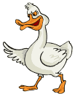
«Берегите воду!»

Slide 4
1) Узнать причины загрязнения водоемов;
2) Научиться объяснять, что такое опыление;
3) Научиться бережно относиться к воде и экономить воду;
4) Научиться классифицировать растения

Slide 5
1.Где на планете встречается вода?

Slide 6

Поверхность Земли
¾ части

Slide 7
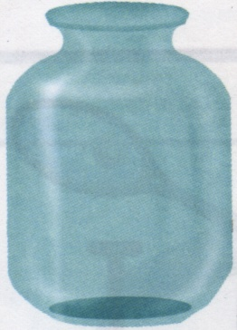
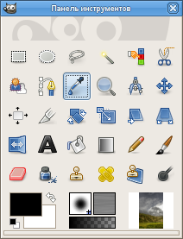
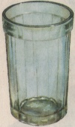
Если представить, что…
это а это вода рек и озер.
здесь вода пресная вода
всей планеты, то - (основная часть - ледники),

Slide 8
2.Для чего человеку нужна вода?

Slide 9
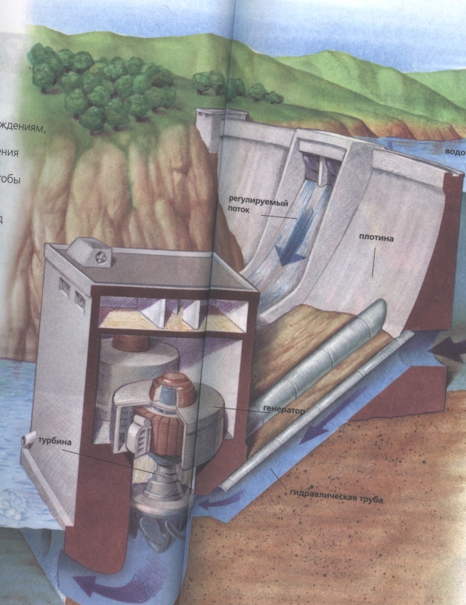
Работа гидроэлектростанций, заводов и фабрик.
Справка по расходу воды : выплавка 1 тонны стали - 150 тонн воды,
изготовление 1 тонны бумаги – 250 тонн воды…

Slide 10
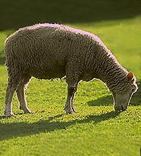
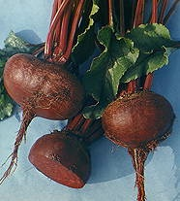
Использование воды в сельском хозяйстве
Справка по расходу воды: выращивание 1 тонны свеклы – 10 тонн воды

Slide 11
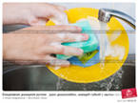

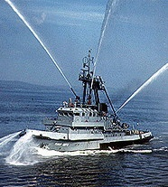
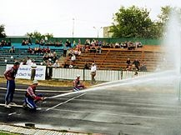
Использование для стирки, мытья посуды, полов;
Отопление помещений;
Водопровод в доме;
Водная дорога для перевозки людей и грузов;
Тушение пожаров.
Справка по расходу воды : одна машинная стирка - 50 литров, мытье посуды – 10 литров, мытье полов, окон – 50 литров.

Slide 12
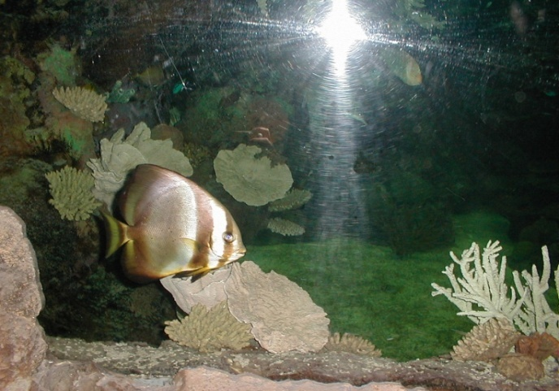
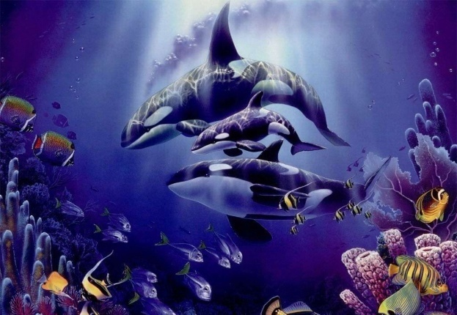


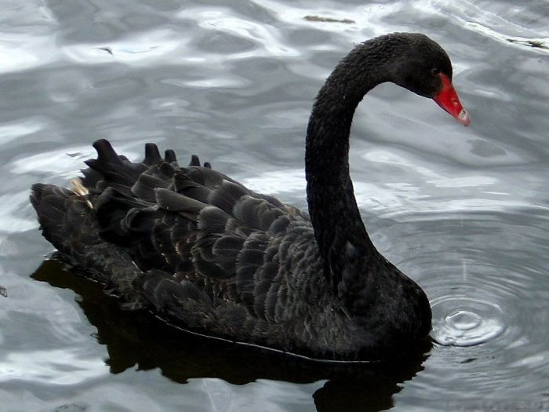
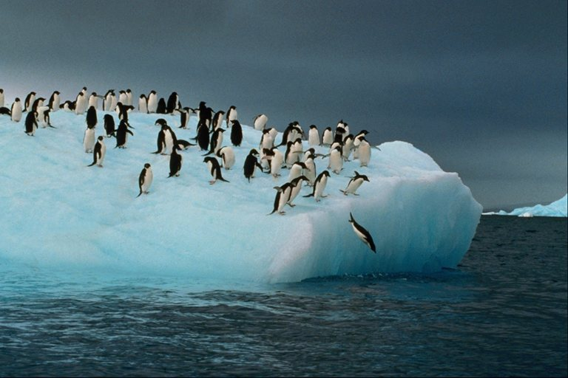
Среда обитания для животных.

Slide 13
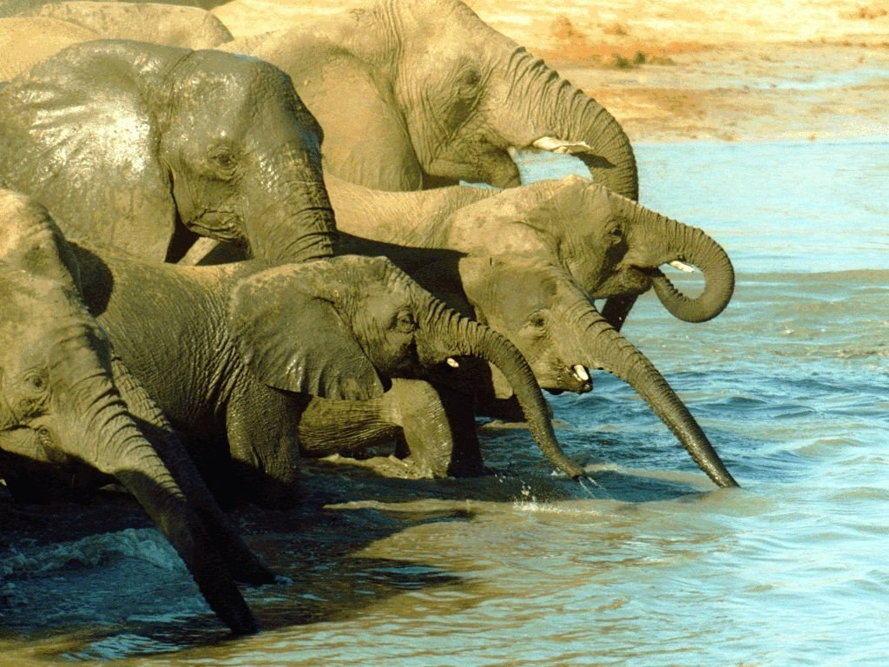
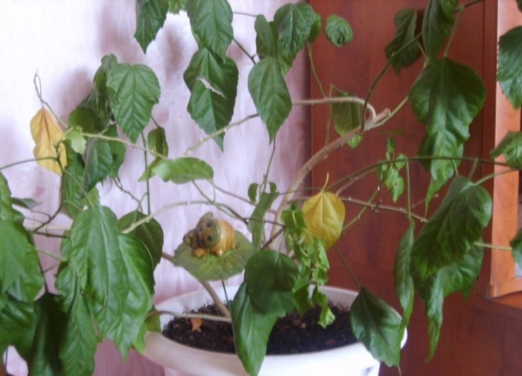
Пища (питьё)
Потеря воды - это смерть!
Справка: слону нужно в сутки – 90 литров воды.

Slide 14
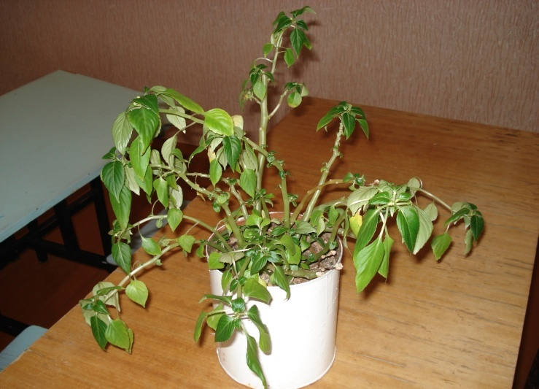
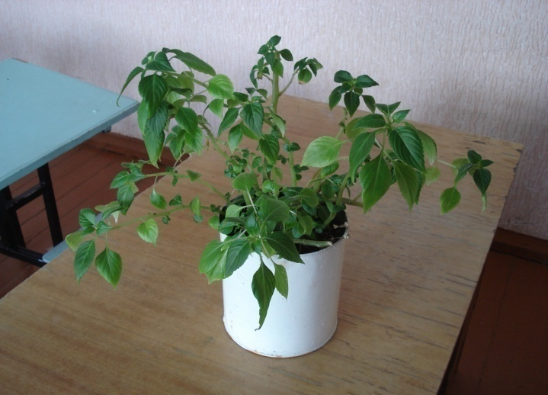
Доказать: вода – гидроскелет растения.
До полива
После полива
ВОДА - проводник питательных веществ.

Slide 15
3.Почему чистой воды становится меньше?

Slide 16
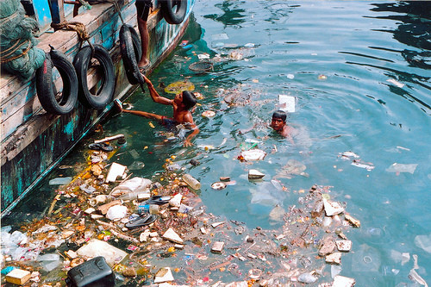

Slide 17
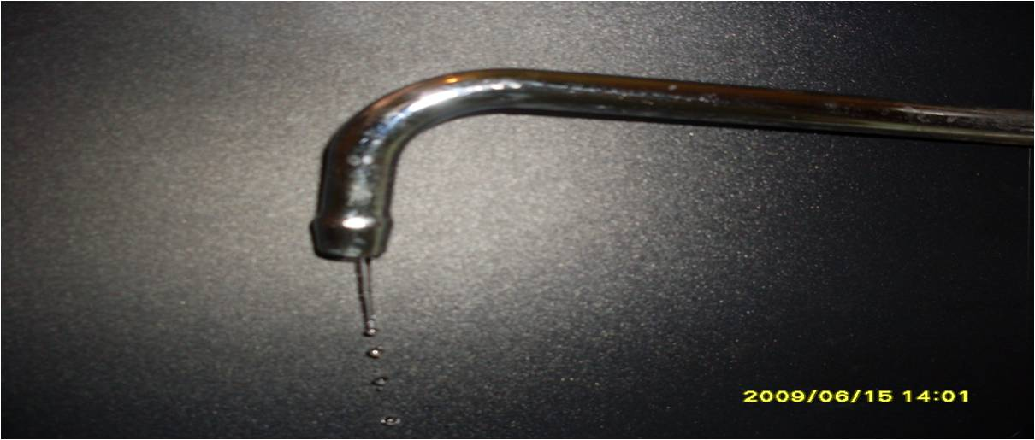
Закрывай покрепче кран, чтоб не вытек океан!

Slide 18
4.Чем опасна загрязненная вода и для кого опасна?

Slide 19
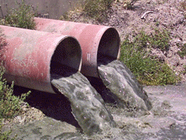

Slide 20
Решение экологических задач
1.За сутки человек теряет 12 стаканов воды. Сколько человек теряет
воды за половину суток?
2.Завод за одну минуту выбрасывает 25 литров отходов. Сколько
литров отходов выбрасывает завод за 2 минуты?

Slide 21
5.Что могут сделать люди для сохранения чистоты воды в водоемах?

Slide 22
6.Что значит «экономно расходовать воду»?

Slide 24
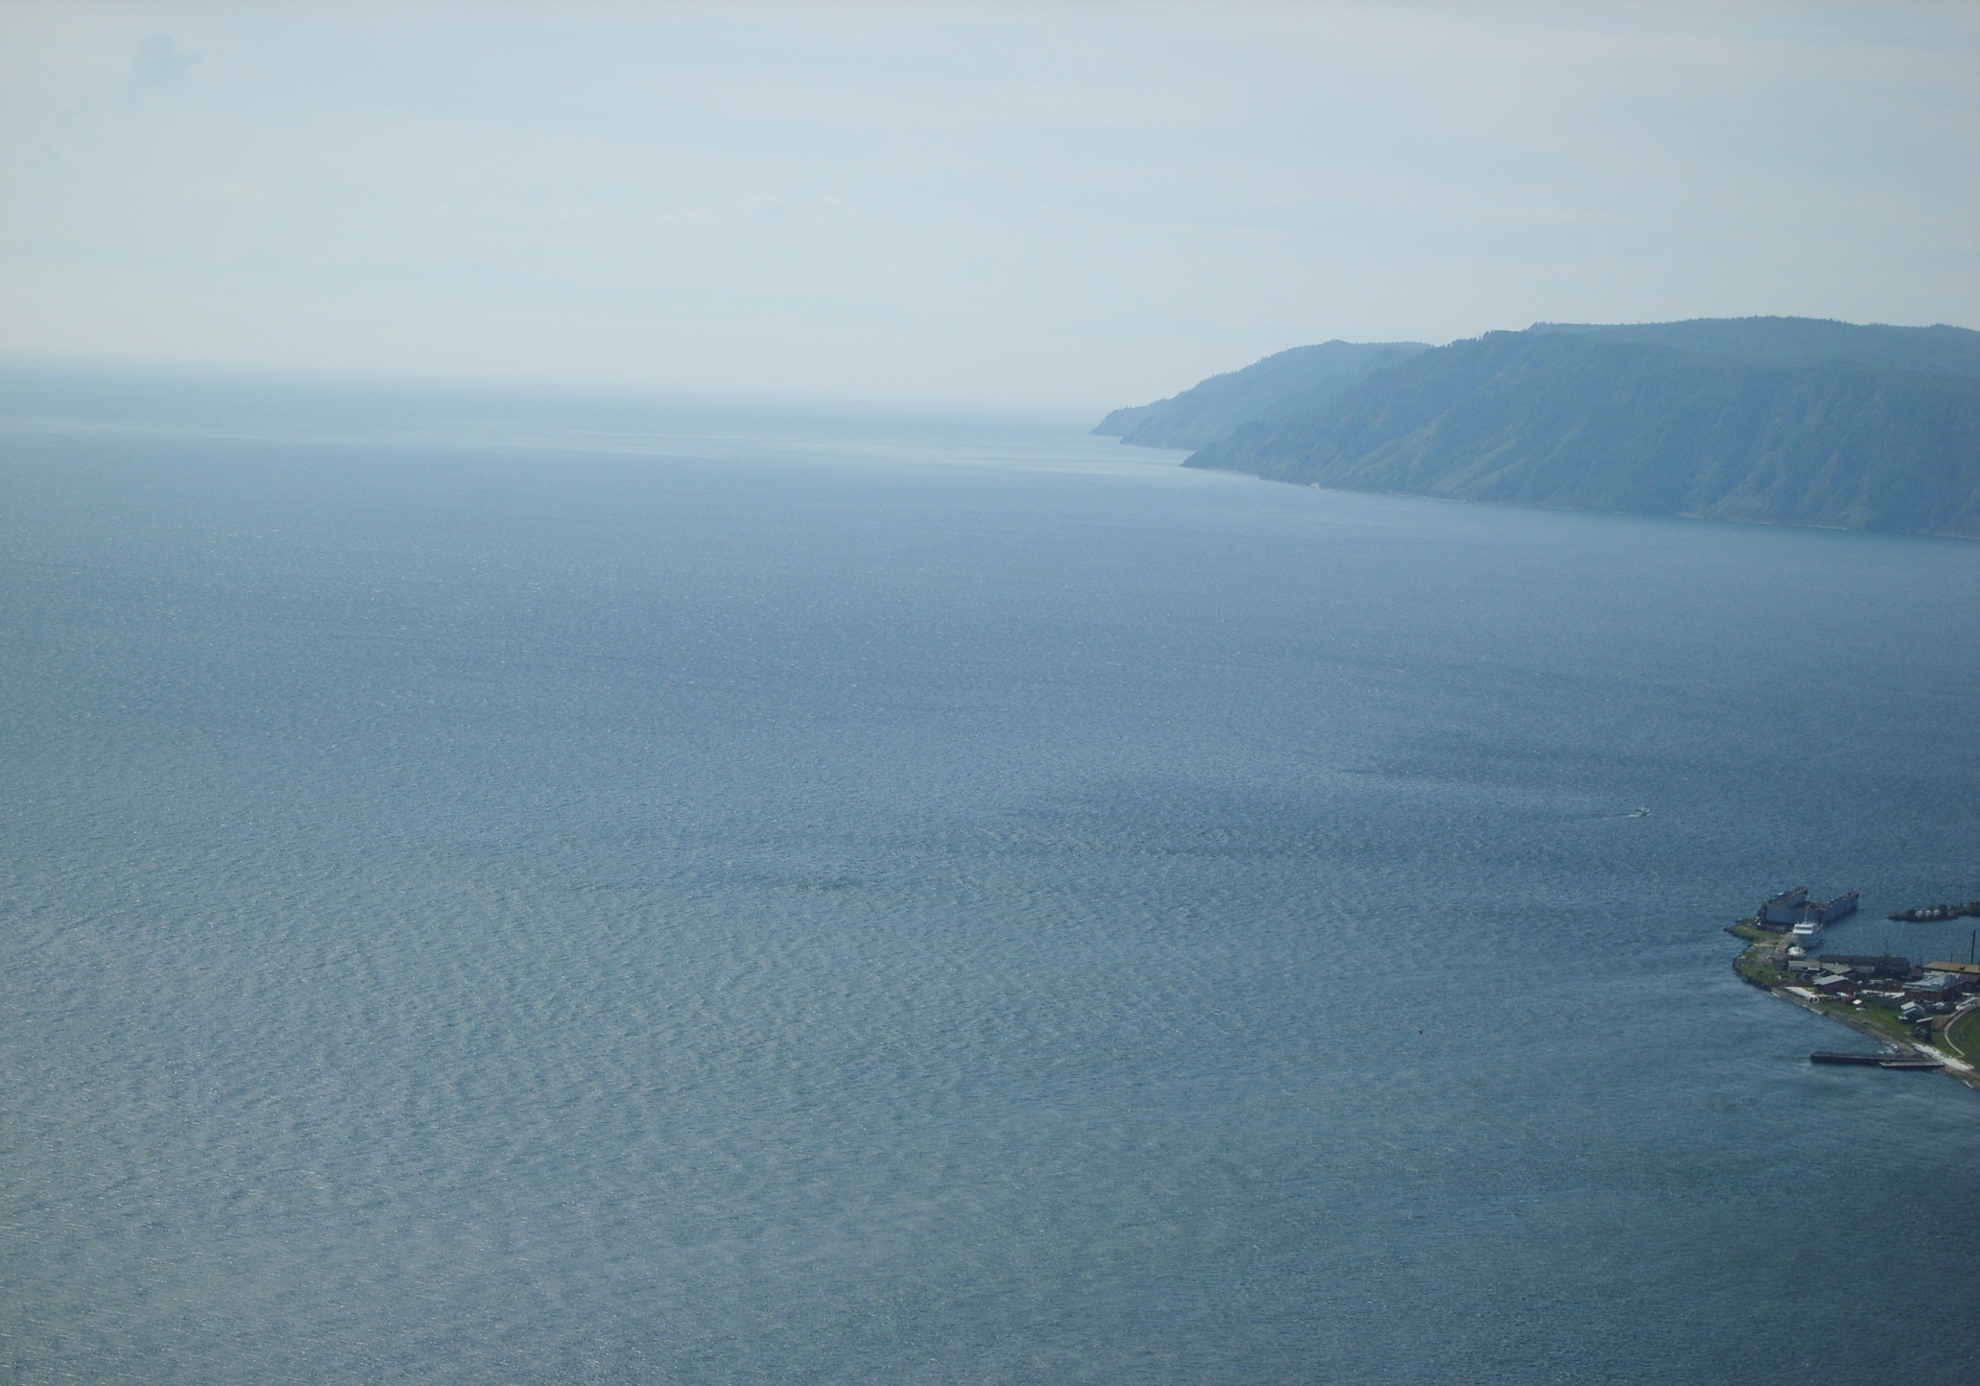

Slide 25
Проверь себя…
Всему живому _______ вода.
Пресной воды на Земле ______.
Необходимо ________ расходовать воду.
Краны в доме должны быть _________.
Нельзя _________ водоёмы.
нужна
мало
бережно
закрыты
загрязнять

Slide 26
Необычная радуга
-Я все понял, могу объяснить – желтый карандаш.
- Я понял – зеленый карандаш.
- Я не все понял – красный карандаш.

Slide 27
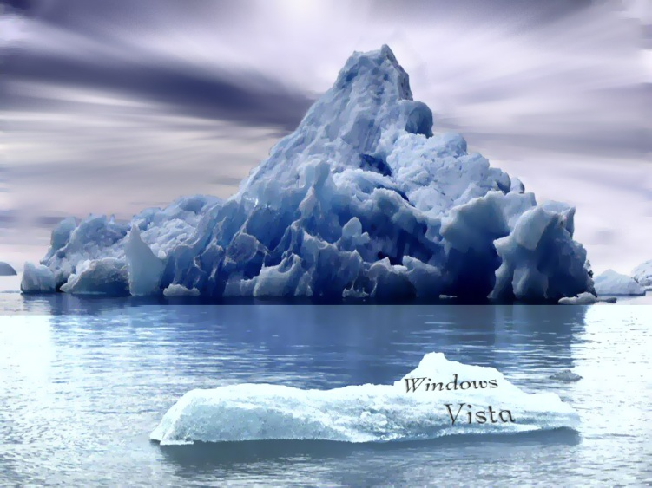
“Воде дана была волшебная власть
стать соком жизни на Земле”
Леонардо да Винчи

